Slide 1
Лекция 11

Slide 2
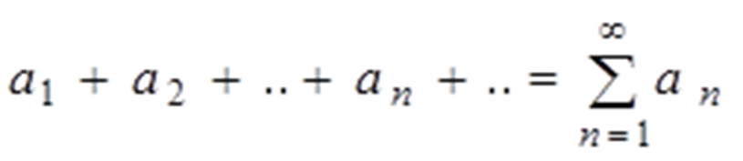





Ряды в комплексной плоскости
Числовые ряды
Числовым рядом называется выражение вида
где - члены ряда, - общий член ряда,
- k-ая частичная сумма ряда.
Ряд сходится, если . S – сумма ряда.
Ряд расходится, если бесконечен или не существует.

Slide 3
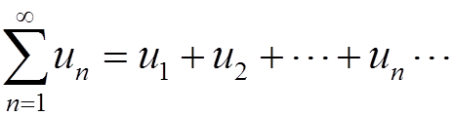

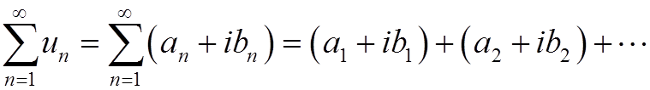
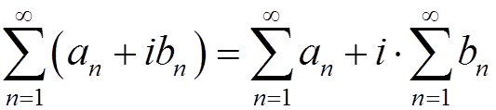
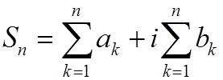
Числовым рядом называется выражение вида
где члены ряда комплексные числа.
или
n-ая частичная сумма ряда

Slide 4


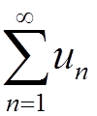
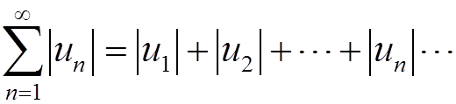
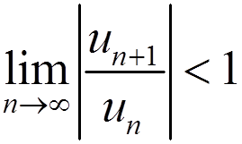
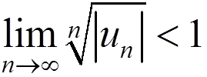
Ряд сходится, если существует предел
иначе – расходится.
Необходимый признак сходимости:
Ряд сходится абсолютно, если сходится ряд
Достаточные признаки сходимости:
…Даламбера …Коши

Slide 5
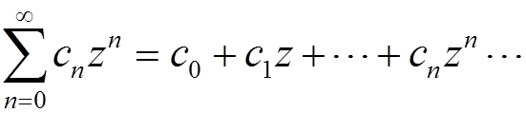
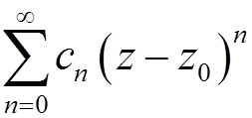
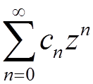



Cтепенной ряд
или .
Область сходимости – совокупность всех значений z, при которых ряд сходится.
Теорема Абеля. Если степенной ряд сходится
при , то он абсолютно сходится при всех z таких,
что .
Следствие. Всякий степенной ряд сходится внутри
круга сходимости , где R-радиус сходимости.

Slide 6
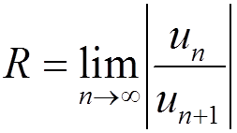
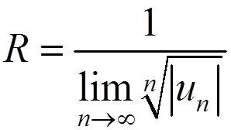
Сумма степенного ряда внутри круга сходимости – аналитическая функция.
Степенной ряд внутри круга сходимости можно почленно дифференцировать и интегрировать. При этом радиус сходимости не изменяется.
Радиус сходимости можно находить по формуле
или

Slide 7




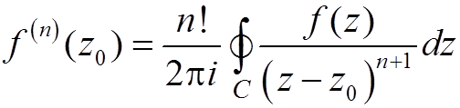
Ряд Тейлора
Пусть точка правильная для функции . Тогда
-ряд Тейлора функции в точке .
При этом

Slide 8
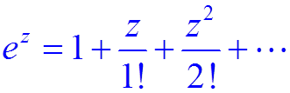

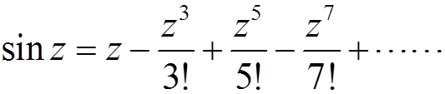
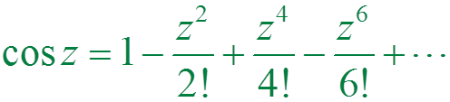
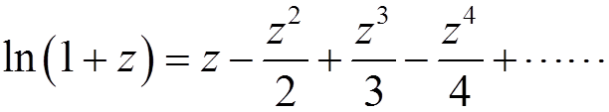


Разложение некоторых элементарных функций

Slide 9





Нули аналитической функции
Точка -нуль функции , если .
Если
то - нуль порядка m (m-нуль).
Тогда разложение в ряд Тейлора имеет вид
или
причём .
Замечание: Нуль 1 порядка – простой нуль.

Slide 10






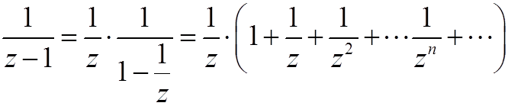
Ряд Лорана
Задача. Разложить в ряд в окрестности
(по степеням z) функцию
Решение.
Рассмотрим 2 случая:
1) (область G1). Тогда
2) (область G2). Тогда
G2
G1
0
1

Slide 11

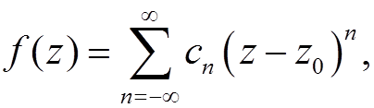
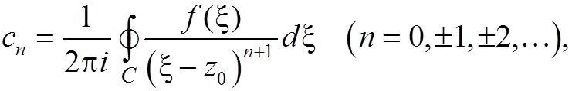

Теорема Лорана. Всякую функцию, аналитическую
в кольце , можно разложить в этом кольце в ряд (ряд Лорана)
где коэффициенты
а С – любая окружность с центром в точке ,
лежащая внутри данного кольца.
Доказательство:

Slide 12
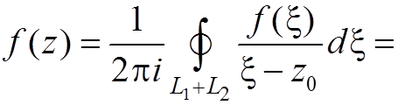
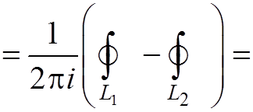

Применим терему Коши для двусвязной области – - кольца между L1 и L2.
(каждый контур
проходится против
часовой стрелки)
L2
z
L1
r
R

Slide 13
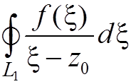
Интеграл по L1 раскладывается
по отрицательным степеням z-z0

Slide 14
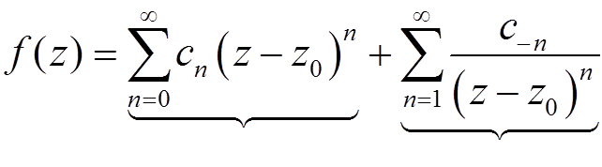
Две части ряда Лорана
правильная главная
часть часть

